Slide 1
石化生产过程基于大数据解析的分类建模方法研究 报告人：党添添 指导老师：黄德先
2022/11/22
Notes:
各位老师好，我是自96班的党添添。今天我的开题答辩题目和毕设研究题目是，石化生产过程基于大数据解析的分类建模方法研究

Slide 2
目录
课题背景
研究进展
研究内容
工作安排

Slide 3
课题背景：石化生产分类模型
推理模型：面对“不同”的原油，相同参数的推理模型有较大偏差。
改进：针对“不同”的原油，选择只有参数不同的推理模型。
“不同”：指不同的类型，由分类模型决定。
分类模型：输入为装置运行数据。输出要看具体的分类要求。
分类方法：如何在给定分类指标下设计具体的分类方法。
type1
相同模型参数不同
model1
推理模型
分类模型
装置运行数据
type2
model2
训练
type3
model3
[1]黄德先, 江永亨, 金以慧. 炼油工业过程控制的研究现状, 问题与展望[J]. 自动化学报, 2017, 43(6): 902-916.

Slide 4
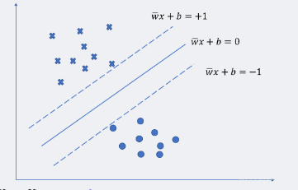
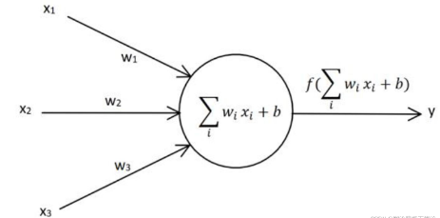
课题背景：基于大数据的分类方法
分类模型的主要方法有基于机制的方法，基于知识的方法以及数据驱动的方法[2]。
数据驱动的方法近年来发展飞速，用于分类的方法层出不穷。
SVM [3]
ANN [4]
[2] Kavuri, Rengaswamy Surya N . "A review of process fault detection and diagnosis: Part II: Qualitative models and search strategies." Computers & Chemical Engineering (2003)
[3]Yan, Weiwu, Huihe Shao, and Xiaofan Wang. "Soft sensing modeling based on support vector machine and Bayesian model selection." Computers & chemical engineering 28.8 (2004): 1489-1498.
[4]Gonzaga, J. C. B., et al. "ANN-based soft-sensor for real-time process monitoring and control of an industrial polymerization process." Computers & chemical engineering 33.1 (2009): 43-49.
Notes:
分类模型是一种已经被研究了很长时间的模型了。有基于机制的方法，基于知识的方法和数据驱动的方法。近年来，随着计算资源的丰富，数据驱动的方法已经逐渐掌握了优势地位。

Slide 5
研究现状
Notes:
目前来说，用分类模型对原油进行分类然后再针对特定类型应用不同的模型是黄老师实验室做的比较多的内容。在研究现状这一部分，我会简要介绍一下

Slide 6
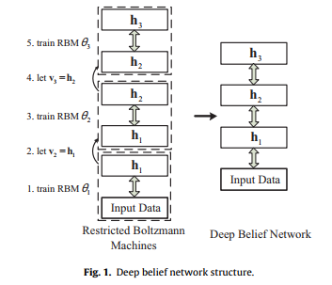
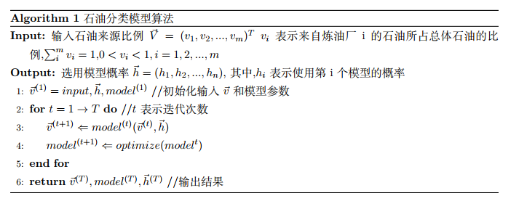
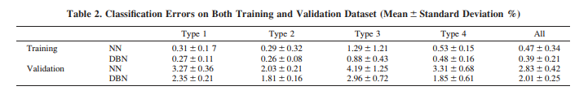
研究现状
用DBN方法[5]进行分类
用深度信念网络综合无监督和监督训练方法
建立原油来源地油田比例和原油类别的非线性映射
[5] Gao, Xiaoyong, et al. "Refinery scheduling with varying crude: A deep belief network classification and multimodel approach." AIChE Journal 60.7 (2014): 2525-2532.
Notes:
用深度信念网络进行分类。深度信念网络的主要架构如左下图所示，它综合利用了无监督和有监督的训练方法，
无监督的部分用于极大似然，监督部分为了拟合输出分类头。
它的非线性程度很高，建立了石油来源比例和石油类别的非线性映射，达到分类的目的。

Slide 7
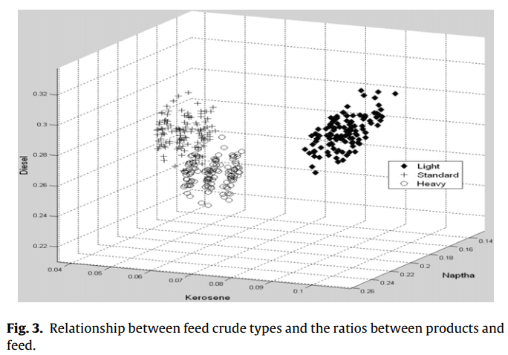
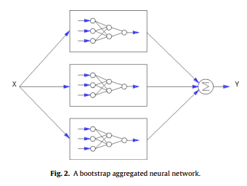
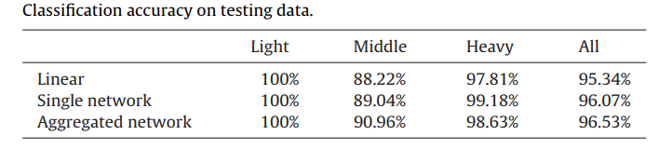
研究现状
相同的推理模型对于不同原油的预测效果不同
产物量与进料量的比值反映种类。
[6] Zhou, Chang, et al. "Inferential estimation of kerosene dry point in refineries with varying crudes." Journal of Process Control 22.6 (2012): 1122-1126
Notes:
对原油进行分类的方式有很多。由于不同类型的原油的产物不同，所以可以用产物量和进料量的比值作为分类的输入。如右图所示。可以看到图中有三种类型的点。每一类型的点表示某一种类型的原油。不同的坐标轴表示不同的产物和进料原油之间的比例。从图中可以很明显的把这些点聚为三类。也就是将原油进行了分类。这篇文章则是从这个输入的角度出发，应用自举聚合模型，保证了准确率和数据利用率，效果好于单个的神经网络。

Slide 8
研究内容
进一步熟悉原油生产背景和了解炼油工艺
利用装置生产过程数据建立分类模型提高模型精度
Notes:
我的研究内容主要有两个——进一步熟悉石油生产背景和了解炼油工艺
据
利用原油数据建立分类模型提高模型精度

Slide 9
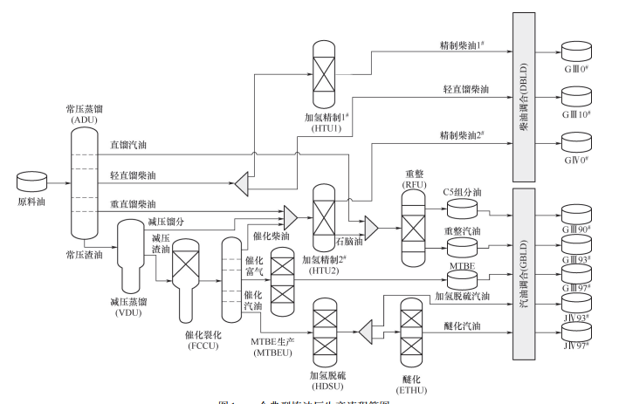
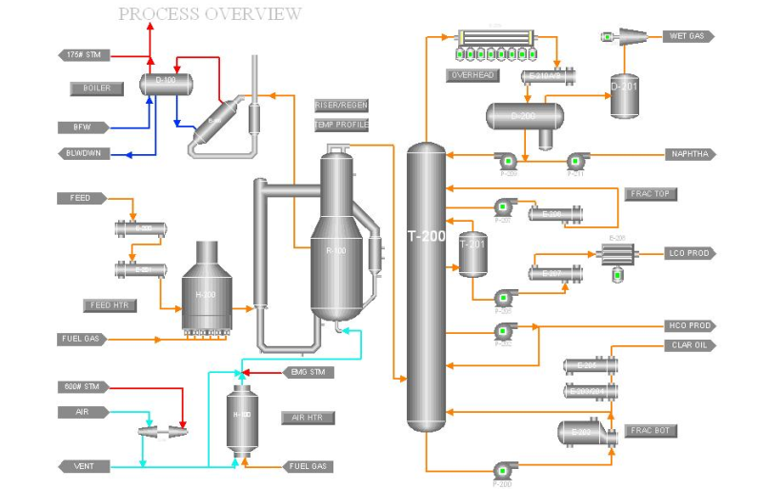
研究内容
进一步熟悉石油生产背景和了解炼油工艺
仿真软件的使用（首先是用Hysys产生仿真数据）
与精通石化生产工艺的老师和同学对接和交流
根据具体任务进行软件代码重构
Notes:
熟悉仿真软件的使用和熟练掌握用仿真软件生成仿真数据
HYSYS是一个已有的仿真软件，使用广泛，操作也简单。针对目前的具体工作，我们有实验室自己的仿真软件。这本书介绍了如何使用实验室的软件进行仿真。
仿真软件可以生成足够多的数据用于数据驱动的模型训练，极大的减轻了因数据不足而产生的困难。生成仿真数据也是模型进行训练的第一步。
还有一些仿真软件没有可视化界面，要使用脚本语言进行操作。为此，要熟练掌握石油工业流程和石油原料等过程参数和过程装置。
下面这张图片是可视化仿真软件中的架构图。

Slide 10
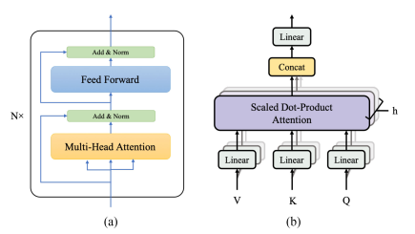
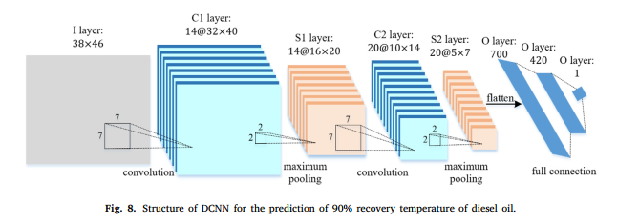
研究内容
2.利用石油数据建立分类模型提高模型精度
2.1 针对已有分类模型进行复现
2.2 设计输入为装置运行数据的分类网络，借鉴吸收其他工业领域的工作，并比较各种方法的优劣
[5] Gao, Xiaoyong, et al. "Refinery scheduling with varying crude: A deep belief network classification and multimodel approach." AIChE Journal 60.7 (2014): 2525-2532.
[8] Geng Z, Chen Z, Meng Q, et al. Novel transformer based on gated convolutional neural network for dynamic soft sensor modeling of industrial processes[J]. IEEE Transactions on Industrial Informatics, 2021, 18(3): 1521-1529
[9] Yuan, Xiaofeng, et al. "A dynamic CNN for nonlinear dynamic feature learning in soft sensor modeling of industrial process data." Control Engineering Practice 104 (2020): 104614.
Notes:
上文提到的DBN方法是2014年的成果。在那时效果比一般的NN要好。随着深度神经网络的不断迭代，新的模型有很多。目前，有很多模型可以用在工业数据的处理上，如attention和CNN。这些模型可以用来提取工业数据的特征，下游任务可以根据实际需求进行选取。也就是说我们既可以设计下游任务是分类任务，也可以是回归任务。目前已有的研究基本都是针对软测量的，一般是回归任务。但对于分类任务来说，也是可行的，这部分内容还不够充足，需要我接下来利用这些已有的方法进行尝试和研究。

Slide 11
工作计划
秋季学期12-17周，阅读有关分类方法文献，阅读仿真软件指导书，积极与老师和学生沟通，完成仿真数据的对接。
春季学期1-3周，阅读相关文献，了解原油分类模型在提高模型精度方面的重要性，研究数据分类模型的基本方法。准备中期报告。
春季学期4-8周，阅读相关文献。根据中期报告的结果，改进自己的工作，进行稳态建模。
春季学期9-12周，阅读相关文献，进一步改进模型的细节，实现模型与仿真软件的匹配和耦合。
春季学期13-16周，撰写毕业论文。
Notes:
直接读

Slide 12
参考文献
[1]黄德先, 江永亨, 金以慧. 炼油工业过程控制的研究现状, 问题与展望[J]. 自动化学报, 2017, 43(6): 902-916.
[2] Kavuri, Rengaswamy Surya N . "A review of process fault detection and diagnosis: Part II: Qualitative models and search strategies." Computers & Chemical Engineering (2003)
[3]Yan, Weiwu, Huihe Shao, and Xiaofan Wang. "Soft sensing modeling based on support vector machine and Bayesian model selection." Computers & chemical engineering 28.8 (2004): 1489-1498.
[4]Gonzaga, J. C. B., et al. "ANN-based soft-sensor for real-time process monitoring and control of an industrial polymerization process." Computers & chemical engineering 33.1 (2009): 43-49.
[5] Gao, Xiaoyong, et al. "Refinery scheduling with varying crude: A deep belief network classification and multimodel approach." AIChE Journal 60.7 (2014): 2525-2532.
[6] Zhou, Chang, et al. "Inferential estimation of kerosene dry point in refineries with varying crudes." Journal of Process Control 22.6 (2012): 1122-1126

Slide 13
参考文献
[7] Shang C, You F. Data analytics and machine learning for smart process manufacturing: recent advances and perspectives in the big data era[J]. Engineering, 2019, 5(6): 1010-1016.
[8] Geng Z, Chen Z, Meng Q, et al. Novel transformer based on gated convolutional neural network for dynamic soft sensor modeling of industrial processes[J]. IEEE Transactions on Industrial Informatics, 2021, 18(3): 1521-1529
[9] Yuan X, Li L, Shardt Y A W, et al. Deep learning with spatiotemporal attention-based LSTM for industrial soft sensor model development[J]. IEEE Transactions on Industrial Electronics, 2020, 68(5): 4404-4414

Slide 14
感谢大家！ 恳请各位老师和同学批评和指正！

